Slide 1
আজকের ক্লাসে সকলকে স্বাগতম

Slide 2
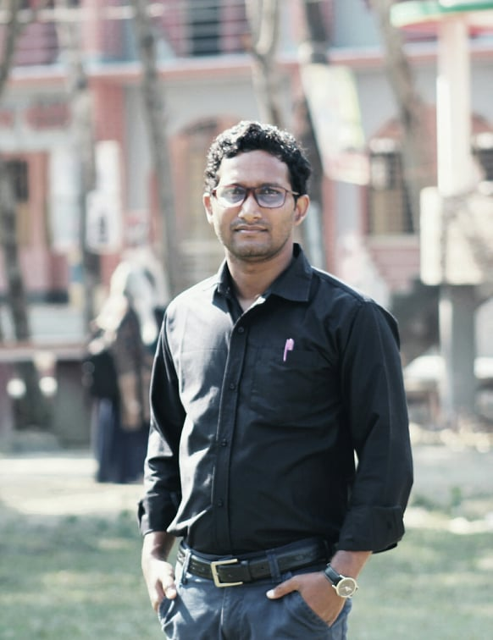
দ্বাদশ শ্রেণি,
ব্যবসায় সংগঠন ও ব্যবস্থাপনা
উপস্থাপনায়
কিশোর বৈরাগী
প্রভাষক
ব্যবস্থাপনা বিভাগ
শরণখোলা সরকারি কলেজ,
শরণখোলা,বাগেরহাট ।

Slide 3
চলো কিছু ছবি দেখি
ছবিগুলো দেখে আমরা বুঝতে পারছি কেউ পথপ্রদর্শন করছে
এই পথপ্রদর্শক একজন ব্যবস্থাপক

Slide 4
আজকের পাঠের বিষয়
আদর্শ ব্যবস্থাপকের গুণাবলি ।

Slide 5
শিখনফল
এ পাঠ শেষে শিক্ষার্থীরা…
১। ব্যবস্থাপক কে তা বলতে পারবে ।
২। একজন আদর্শ ব্যবস্থাপকের গুণাবলি কি তা ব্যাখ্যা করতে পারবে ।

Slide 6
ব্যবস্থাপক
যিনি ব্যবস্থাপনা করেন তিনি ব্যবস্থাপক ।

Slide 7
একক কাজ
ব্যবস্থাপক কে ?

Slide 8
আদর্শ ব্যবস্থাপকের গুণাবলি
সাংগনিক জ্ঞান
ব্যবস্থাপকীয় জ্ঞান

Slide 9
আদর্শ ব্যবস্থাপকের গুণাবলি
শারীরিক ও মানসিক সুস্থতা
শিক্ষিত, অভিজ্ঞ সচেতন

Slide 10
আদর্শ ব্যবস্থাপকের গুণাবলি
দ্রুত সিদ্ধান্ত গ্রহণের দক্ষতা
অনুপ্রাণিত করার ক্ষমতা

Slide 11
আদর্শ ব্যবস্থাপকের গুণাবলি
যোগাযোগের দক্ষতা
দূরদর্শিতা

Slide 12
আদর্শ ব্যবস্থাপকের গুণাবলি
মোহনীয় ব্যক্তিত্ব
নিয়মানুবর্তিতা

Slide 13
আদর্শ ব্যবস্থাপকের গুণাবলি
ঝুকিগ্রহণ
উদ্ভাবনী শক্তি

Slide 14
আদর্শ ব্যবস্থাপকের গুণাবলি
পরিশ্রমী
নম্র

Slide 15
মূল্যায়ন
১। ব্যবস্থাপক কে ?
২। মোহনীয় ব্যক্তিত্ব কী ?

Slide 16
বাড়ির কাজ
ব্যবস্থাপকের গুণাবলী কাজ পরিচালনায় গুরুত্বপূর্ণ কেন?

Slide 17
সকলকে ধন্যবাদ

